Slide 1
ssssss

Slide 2
بسم الله الرحمن الرحيم
السلام عليكم و رحمة الله وبركاته
اهلا سهلا ومرحبا بكم
يا ايها الطلاب ! كيف انتم ؟
الحمد لله انا بخير

Slide 3
শিক্ষক পরিচিতি
মোঃ আব্দুল কদ্দুছ
এম.এম. এম.এ. বি.এড.
সহসুপার,
কৈয়ারচালা পূর্বপাড়া বালিকা দাখিল মাদরাসা
ফুলবাড়িয়া ময়মনসিংহ।

Slide 4
পাঠ পরিচিতি
শ্রেণীঃ ৮ম
বিষয়ঃ আরবি ২য়
অধ্যায়ঃ ১ম

Slide 5
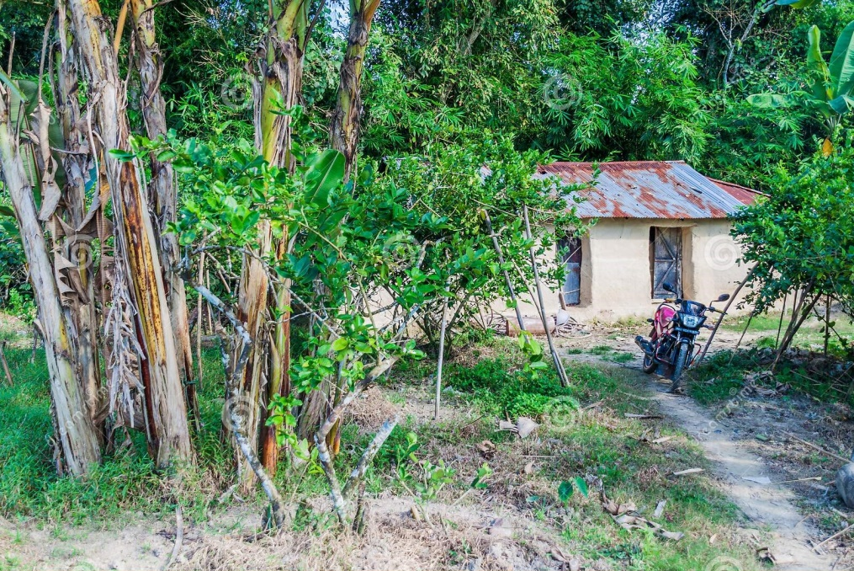
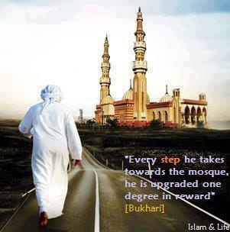
লক্ষ্য কর
الشجرة
الرجل
المسجد
البيت
الكلمة
অর্থবোধক প্রতিটি শব্দকে কি বলে ? উত্তরঃ ssss

Slide 6
পাঠ ঘোষণা
আজকের পাঠের শিরোনাম হলো -
الكلمة

Slide 7
تعريف الكلمة
আভিধানিক অর্থঃ- كلمة শব্দটি এক বচন, বহুবচনে كلمات । এর শাব্দিক অর্থ শব্দ বা পদ ।শব্দটি كلم মূলধাতু থেকে গঠিত যার আভিধানিক অর্থ হলো – আঘাত করা, জখম করা ।
পারিভষিক সংজ্ঞাঃ الكلمة لفظ وضع لمعنى مفرد অর্থাৎ একক অর্থবোধক প্রত্যেকটি শব্দকে কালিমা বা পদ বলে ।
যেমনঃ – فى – ذهب – كتاب

Slide 8
اقسام الكلمة
كلمة তিন প্রকার ।যথা – ১. اسم (বিশেষ্য ) ২. فعل (ক্রিয়া )
৩. حرف (অব্যয়)
كلمة
حرف
فعل
اسم

Slide 9
تعريف الاسم
আভিধানিক অর্থঃ اسم শব্দটি একবচন , বহুবচনে -اسماء ,এর অর্থ নাম, বিশেষ্য, শিরোনাম ইত্যাদি।
পারিভাষিক সংজ্ঞাঃ নাহু শাস্রের পরিভাষায় -
الاسم كلمة تدل على معنى فى نفسها غير مقترن باحد ازمنة الثلاثة –
অর্থাৎ - ইসিম ঐ কলিমাকে বলে, যা তিন কালের কোন এক কালের সাথে মিলিত না হয়েই নিজের অর্থ নিজে প্রকাশ করতে পারে । যেমন - كتاب – مدرسة – نعمان

Slide 10
تعريف الفعل
আভিধানিক অর্থঃ فعل শব্দটি একবচন, বহুবচনে افعال , এর আভিধানিক অর্থ – ক্রিয়া,কাজ,কর্ম ইত্যাদি ।
পারিভাষিক সংজ্ঞাঃ পরিভাষায় –
الفعل كلمة تدل على معنى فى نفسها مقترنا باحد الازمنة الثلاثة
অর্থাৎ -ফেল ঐ কালেমাকে বলে যা তিন কালের কোন এক কালের সাথে মিলিত হয়ে নিজের অর্থ নিজেই প্রকাশ করতে পারে ।
যেমনঃ – كتب ( সে লিখল ),يدخل (সে প্রবেশ করছে বা করবে ।

Slide 11
تعريف الحرف
আভিধানিক অর্থঃ- حرف শব্দটি একবচন, বহুবচনে
احرف ও حروف এর আভিধানিক অর্থ হলো – পার্শ্ব, কিনারা, বর্ণ ইত্যাদি ।
পারিভাষিক সংজ্ঞাঃ - পরিভাষায় –
الحرف كلمة لاتدل على معنى فى نفسها ولايقترن معناها باحد الازمنة الثلاثة
অর্থাৎ - হরফ ঐ কালিমাকে বলে, যা নিজের অর্থ নিজে প্রকাশ করতে পারেনা এবং তিন কালের কোন এক কালের সাথেও সম্পর্ক রাখেনা ।যেমনঃ - فى(মধ্যে) الى ( পর্যন্ত ) من (হইতে )

Slide 12
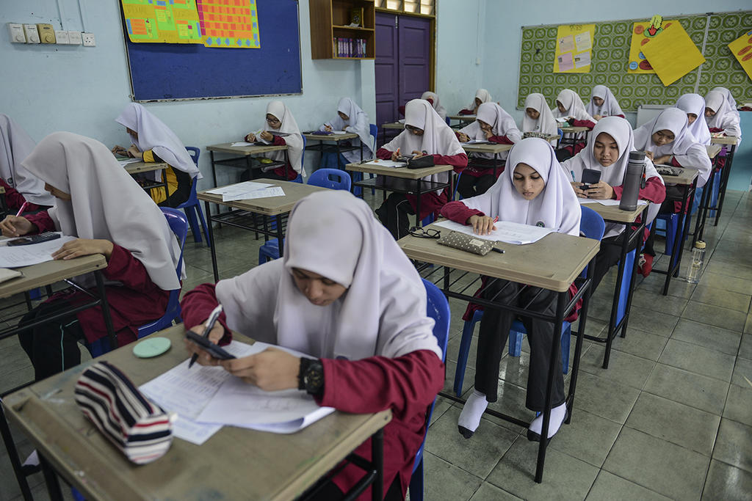
একক কাজ
প্রশ্নঃ কালিমা কাকে বলে ?
প্রশ্নঃ ইসিম কাকে বলে ?

Slide 13
দলীয় কাজ
ইসিমের আলামত গুলি লিখ।

Slide 14
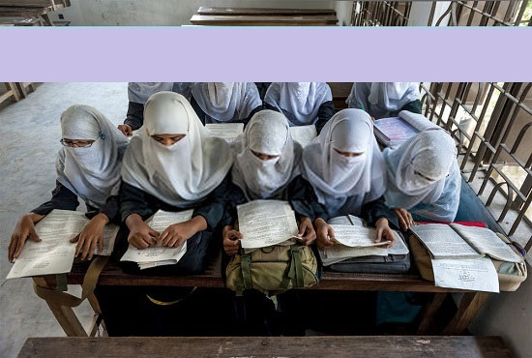
মূল্যায়ন
কালিমা কত প্রকার ? ও কি কি? প্রত্যেক প্রকারের উদাহরণ দাও।
কৈয়ারচালা পূর্বপাড়া বালিকা দাখিল মাদরাসা

Slide 15
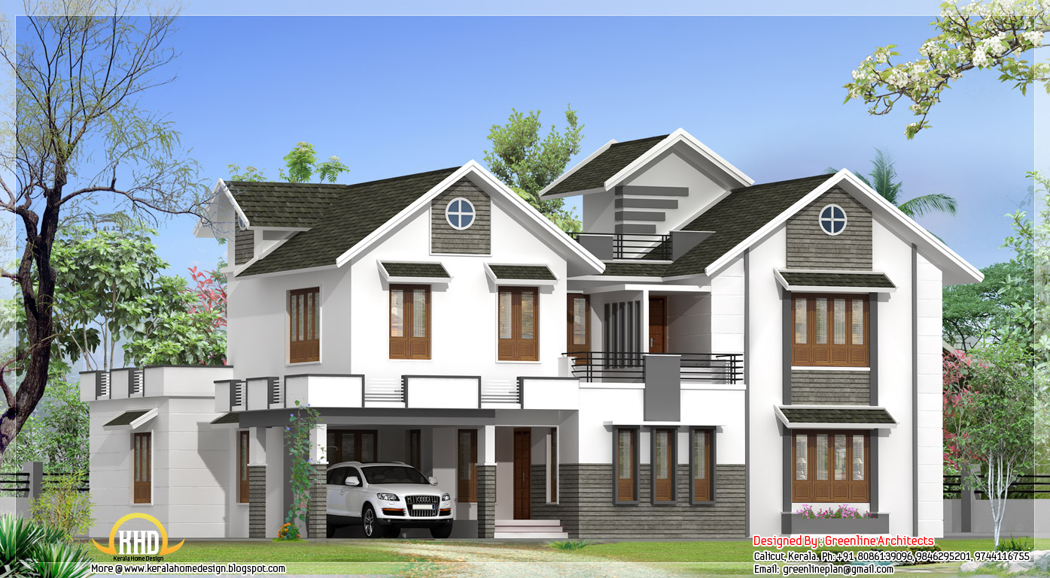
বাড়ির কাজ
বাড়িতে গিয়ে পাঠটি ভাল ভাবে ইসিম ও ফেলের আলামত
-গুলি খাতায় লিখে আনবে।

Slide 16
ধন্যবাদ
الله حافظ

